Slide 1





Slide 2
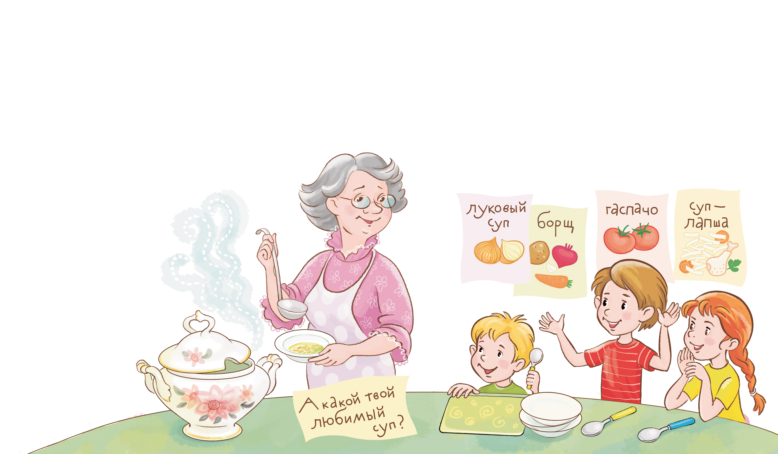
ВСЕРОССИЙСКАЯ АКЦИЯ
«ПРАВИЛЬНО БЫТЬ ЗДОРОВЫМ»
Тема урока
«ПУТЕШЕСТВИЕ ПО РОССИИ.
ТРАДИЦИИ ЗДОРОВОГО ПИТАНИЯ РАЗНЫХ РЕГИОНОВ»
(для учащихся 1—4 классов)

Slide 3

Правильное питание — залог вашего здоровья
Как вы думаете, что нужно делать, чтобы быть здоровым?
1
3
МНОГО ДВИГАТЬСЯ, ВЕСТИ АКТИВНЫЙ И ПОДВИЖНЫЙ ОБРАЗ ЖИЗНИ
СОБЛЮДАТЬ РЕЖИМ ДНЯ
2
ГУЛЯТЬ НА СВЕЖЕМ ВОЗДУХЕ
4
ПРАВИЛЬНО ПИТАТЬСЯ
3
Notes:
ДОРОГИЕ РЕБЯТА! Вы наверняка часто слышите от взрослых, что надо правильно питаться. Но почему они так говорят? А всё потому, что правильное питание — залог твоего здоровья.
Как ты думаешь, что нужно делать, чтобы быть здоровым? Быть весёлым и бодрым, активным и любознательным. Если хочешь вырасти сильным, умным и красивым, заботься о своём здоровье: больше двигайся; гуляй на свежем воздухе; соблюдай режим дня; ешь полезные продукты, которые нужны тебе, чтобы быстро бегать, высоко прыгать и играть в подвижные игры, заниматься любимыми занятиями.

Slide 4

Правильное питание — залог вашего здоровья
ПИТАНИЕ — основа здоровья: оно должно быть правильным, чтобы обеспечить организм всеми необходимыми питательными веществами.
Все мы — разные, нам нравится разная еда. Предпочтения в еде зависят от возраста, состояния здоровья, загруженности в учёбе, занятий спортом. Здоровое питание поможет правильно расти и развиваться, быть бодрыми, активными и жизнерадостными.
4
Notes:
ПОМНИТЕ!!!
ПИТАНИЕ — основа здоровья: оно должно быть правильным, чтобы обеспечить ваш организм всеми необходимыми питательными веществами. Все мы — разные, нам нравится разная еда. Предпочтения в еде зависят от возраста, состояния здоровья, загруженности в учёбе, занятий спортом. Здоровое питание поможет тебе правильно расти и развиваться, быть бодрым, активным и жизнерадостным.

Slide 5

Правильное питание — залог вашего здоровья
Рассмотрим правильный режим питания
5
Notes:
Рассмотри правильный режим питания. Завтрак перед уходом в школу; второй завтрак в школе (в 10—11 часов); обед (дома или в школе); полдник; ужин (не позднее чем за 2 часа до сна); за час до сна — кисломолочный напиток. Три из них (завтрак, обед и ужин) обязательно должны включать горячее блюдо. Если есть слишком часто, то испортится аппетит, а полезные вещества не будут усваиваться. А если не есть больше четырёх часов, то будешь быстро уставать и хуже запоминать.

Slide 6
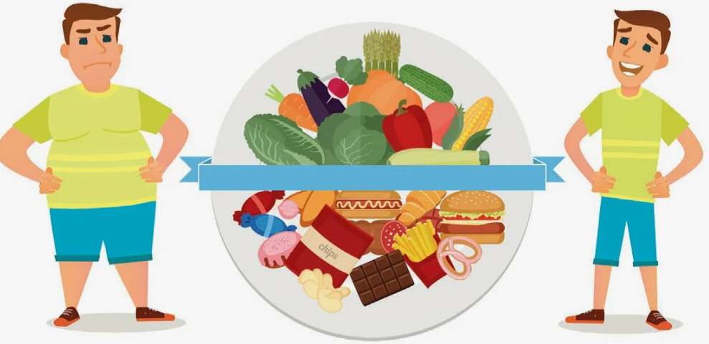
Правильное питание — залог вашего здоровья
6
Notes:
Неправильное питание или несоблюдение режима питания, недостаточная двигательная активность могут привести к ожирению.

Slide 7
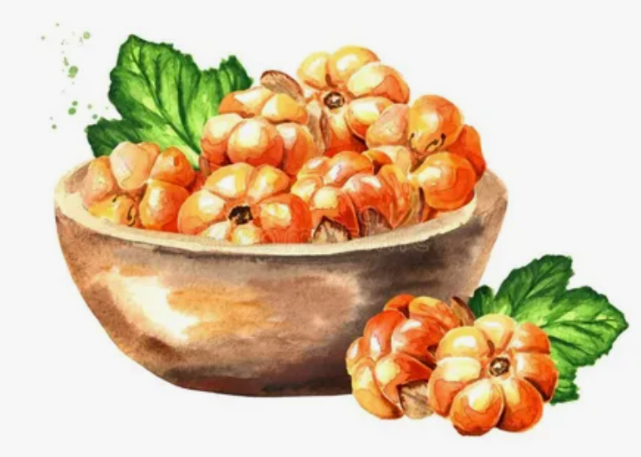
Кулинарное путешествие по России
Ребята, сейчас мы с вами отправимся в необычное кулинарное путешествие.
На севере в лесах растёт много ягод и грибов.
Одну из них — морошку — даже называют царской, так как раньше её специально собирали для царского стола.
7
Notes:
Ребята, сейчас мы с вами отправимся в необычное кулинарное путешествие.
На севере в лесах растёт много ягод и грибов.
Одну из них – морошку – даже называют царской, так как раньше её специально собирали для царского стола.

Slide 8
Кулинарное путешествие по России
Знаете ли вы, что
На Чёрном море ловят много разной рыбы — ставриду, кефаль, скумбрию. Из неё можно и уху варить, и жарить, и заливное делать.
Рыбные блюда содержат много белка, необходимого нашему организму. Рыбные блюда очень хорошо усваиваются. А ещё в них много минеральных веществ, которые делают наши кости и зубы крепкими.
8
Notes:
Знаете ли вы, что на Чёрном море ловят много разной рыбы — ставриду, кефаль, скумбрию. Из неё можно и уху варить, и жарить, и заливное делать.
Рыбные блюда содержат много белка, необходимого нашему организму. Рыбные блюда очень хорошо усваиваются. А ещё в них много минеральных веществ, которые делают наши кости и зубы крепкими.

Slide 9
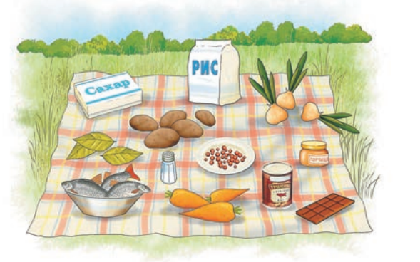
Кулинарное путешествие по России
Перед вами на клеёнке продукты. Необходимо оставить только те продукты, которые понадобятся для приготовления ухи, и зачеркнуть ненужные.
Самый быстрый, кто правильно выполнит задание, будет победителем.
9
Notes:
Возьмите раздаточные листы и выполните задание.
Необходимо оставить только те продукты, которые понадобиться для приготовления ухи, и зачеркнуть ненужные.
Самый быстрый, кто правильно выполнит задание - будет победителем.

Slide 10
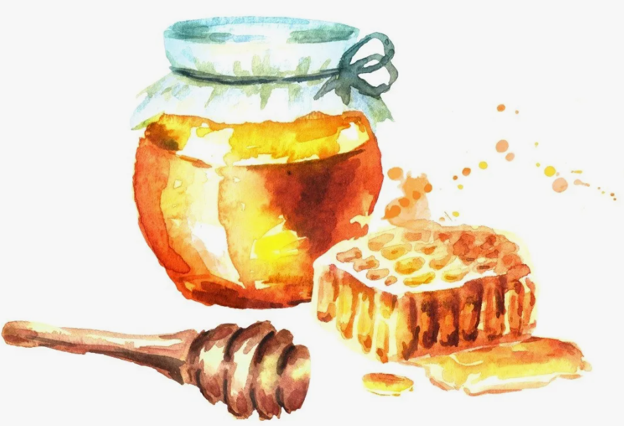
Кулинарное путешествие по России
Про алтайский мёд все наслышаны. Его собирают пчеловоды в горах на пасеках. Также в Алтайском крае единственный в стране завод, где делают облепиховое масло.
10
Notes:
Про алтайский мёд все наслышаны. Его собирают пчеловоды в горах на пасеках. Также в Алтайском крае единственный в стране завод, где делают облепиховое масло.

Slide 11
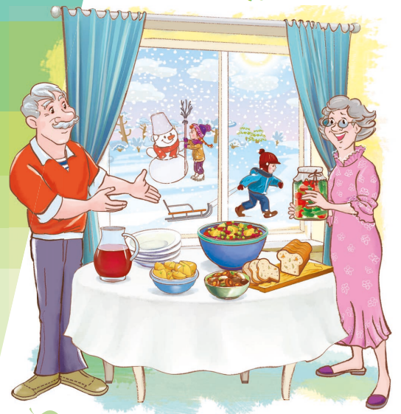
Кулинарное путешествие по России
Выполните задания.
Напишите названия традиционных блюд, которые готовят в вашем регионе.
____________________________________________________
____________________________________________________
Напишите название вашего любимого блюда и продукты, из которых его готовят.
____________________________________________________
____________________________________________________
11
Notes:
Выполните задания.
Напишите названия традиционных блюд, которые готовят в вашем регионе.
____________________________________________________
____________________________________________________
Напишите название твоего любимого блюда и продукты, из которых его готовят.
____________________________________________________
____________________________________________________

Slide 12
Кулинарное путешествие по России
Выполните задание.
Вам необходимо представить своё любимое блюдо гостю из другого региона. Подумайте, как бы вы это сделали, что бы вы рассказали, какие прилагательные подобрали.
Узнайте, есть ли у этого блюда какая-то история.
Запишите рецепт приготовления.
Нарисуйте, как бы вы сервировали подачу этого блюда своему гостю.
12
Notes:
Выполните задание.
Вам необходимо представить своё любимое блюдо гостю из другого региона. Подумайте, как бы вы это сделали, что бы вы рассказали, какие прилагательные подобрали?
Узнайте, есть ли у этого блюда какая-то история.
Запишите рецепт приготовления.
Нарисуйте, как бы вы сервировали подачу этого блюда своему гостю.

Slide 13
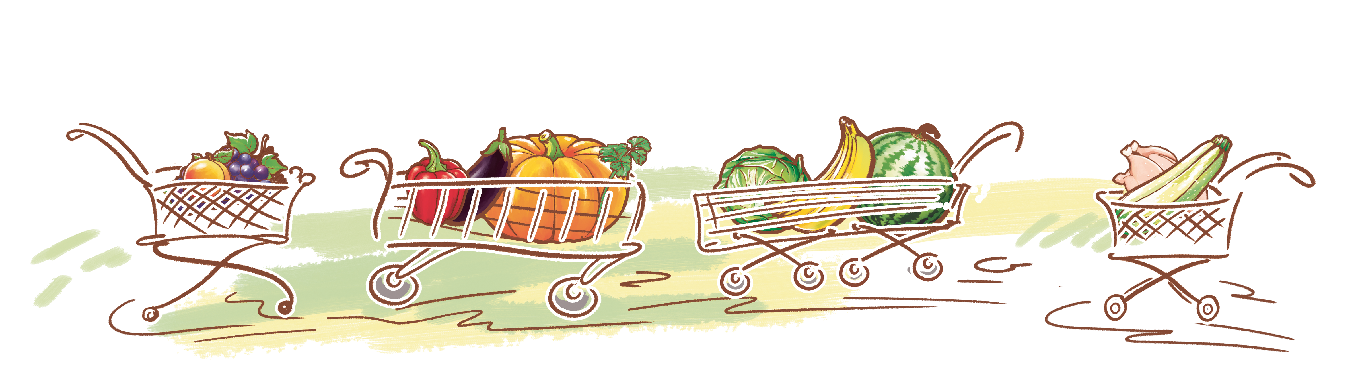
УДАЧИ ВАМ,
НАШИ ДОРОГИЕ ГОСТЕПРИИМНЫЕ ДРУЗЬЯ!
СПАСИБО ЗА ИНТЕРЕСНУЮ РАБОТУ!
13

Slide 14

ВСЕРОССИЙСКАЯ АКЦИЯ
Участвуйте в акции!

Slide 15



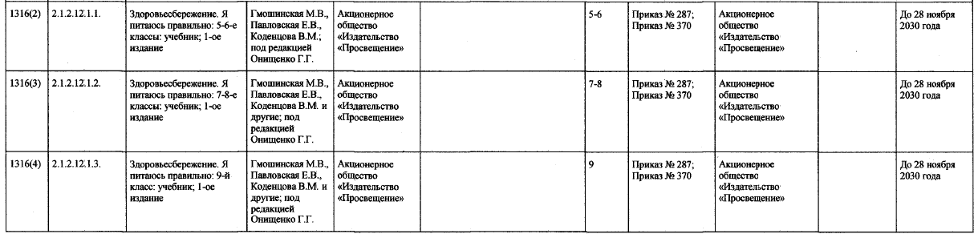
В соответствии с Приказом Министерства просвещения Российской Федерации от 19.12.2025 г. № 973 «О внесении изменений в приложение № 1 к приказу Министерства просвещения Российской Федерации от 26.06.2025 г. № 495» УМК «Здоровьесбережение. 5—9 классы» включён в Приложение № 1 федерального перечня.

